Slide 1
2021年居间培训
客户服务部
2021年3月

Slide 2
CONTENTS
1
华融期货居间业务管理办法
2
华融期货居间协议要点解析
3
居间案例
4
常见问题
5
中期协-《期货公司居间人管理办法（试行）（征求意见稿）》

Slide 3
一、居间业务管理办法-居间服务准则
01
诚实信用准则
04
禁止越权代理
忠实履行自己的中介义务，积极促进投资者与公司签订期货经纪合同，不得阻扰妨碍投资者与公司的签约活动，不得损害投资者的合法权益。
居间人无权代理客户签订《期货经纪合同》、无权代客户签署交易账单、无权接受客户委托下达交易指令、无权代理客户调拨资金。
02
充分告知准则
05
保密准则
如实向投资者告知有关签订合同事项，特别要向投资者阐述从事期货交易存在的风险，不得故意隐瞒投资期货的风险或故意夸大投资期货的收益，不得做不实、误导的广告与宣传，更不允许进行欺诈活动。
居间人应按约定为公司保守商业机密，为投资者保守商业秘密及个人隐私，不得泄露。
03
合法合规性准则
06
实名准则
居间人必须遵守国家法律法规以及公司的规章制度，开发客户时的行为准则应参照《期货从业人员执业行为准则》等有关规定执行。居间人不得以任何形式成为其居间客户的开户代理人、指定下单人、资金调拨人和结算单确认人。
在从事期货居间活动时，居间人不得隐瞒身份。

Slide 4
一、居间业务管理办法-居间协议签署
居间人应符合以下条件：
（一）居间人无不良信用记录，不是证券、期货市场禁入者；自然人居间人年满18周岁，具有完全民事行为能力。
（二）自然人居间人不是单位客户的关联人员
居间人与公司签署居间协议时，需填写《居间自然人基本信息表》或《居间机构基本信息表》并提供如下材料：
自然人居间
机构居间人
1、身份证复印件（内容清晰，边缘显示完整）；
2、银行卡复印件（开户行及卡号清晰完整）；
3、居间人测试问卷（不低于60 分）；
4、公司要求的其他资料
1、三证合一的营业证照复印件（加盖公章）；
2、法定代表人有效身份证复印件（加盖公章）；
3、授权委托书（法定代表人签章，加盖公章）；
4、委托代理人有效身份证复印件（若有，加盖公章）；
5、开户许可证复印件（含开户行名称、银行账号，加盖公章）；
6、居间人测试问卷（不低于 60 分）；
7、公司要求的其他资料。
Notes:
0f452440-99f6-4f3e-8b00-eb7aad6055d7.source.default.zh-Hans

Slide 5
一、居间业务管理办法-居间关系确认
01
对居间人开发的客户，开户岗应当按规定履行居间风险提示，做好居间关系确认与居间身份告知工作。
居间人客户的回访按照公司《客户回访制度》执行。
居间人以自己名义开立的期货账户，不得归属为其居间名下客户。
02
居间人与客户的居间关系一经确认，原则上不再变更。
Notes:
f2a910c4-ecfc-4fe0-b88f-1e3e50ef781f.source.default.zh-Hans

Slide 6
二、居间服务协议要点-甲乙双方法律关系
甲方：华融期货
乙方：居间人
甲方和乙方之间不构成任何劳动用工关系；乙方不具备甲方任何类别员工的身份；乙方在提供居间服务的过程中，独立承担由于居间服务产生的相应民事及其他责任。.
乙方为甲方介绍客户资源，提供居间服务，促成客户在完全自主、自愿的基础上与甲方签订期货经纪合同并完成开户手续参与期货交易，并从甲方以约定方式获得相应的居间服务费。
Notes:
c49d1432-eb61-4493-a0f7-2dcdf2b2753d.source.default.zh-Hans

Slide 7
二、居间协议要点-甲方的权利和义务
权利
义务
1、甲方享有公示乙方居间服务的资格，并告知客户乙方居间服务的相关内容的权利。
2、甲方享有向乙方下达最低任务目标，并进行相应考核的权利。
3、甲方享有纠正乙方从事居间服务时违反国家法律法规及本协议有关规定的行为，并要求乙方对违规行为给甲方带来的损失进行赔偿的权利。.
1、承担依据本协议约定向乙方支付居间服务费的义务。
2、承担为乙方介绍的客户提供期货行情系统和交易系统的义务。
3、承担为乙方介绍的客户开户、交易、结算、风险控制及保证金等日常管理工作的义务。
1、享有公示乙方居间服务的资格，并告知客户乙方居间服务的相关内容的权利。
2、享有向乙方下达最低任务目标，并进行相应考核的权利。
3、享有纠正乙方从事居间服务时违反国家法律法规及本协议有关规定的行为，并要求乙方对违规行为给甲方带来的损失进行赔偿的权利。.
VS
Notes:
20cf9e4c-3bb3-4240-b26c-f76ae4a27755.source.default.zh-Hans

Slide 8
二、居间服务协议要点-乙方的权利和义务
权利
义务
1、承担为甲方介绍客户资源，提供居间服务的义务。
2、须遵守国家法律、法规和政策；接受中国证券监督管理委员会及其派出机构的依法监督管理；严格遵守监管规定及期货行业自律等各类要求；参照并严格遵守《期货从业人员执业行为准则》的规定，遵守从事证券期货居间业务的相关行为准则；遵守甲方的相关规章制度和居间人管理办法，不得做出有损甲方、客户利益的行为。
3、服从甲方的日常管理，根据甲方要求参与甲方组织的各项业务拓展及培训等活动。
4、配合甲方对其所介绍客户进行乙方身份告知、确认和回访工作等，对于乙方居间身份确认和回访不成功的客户，则该客户不能确认到乙方的名下和计提居间服务费。
享有按协议约定获取居间服务费的权利。
VS
Notes:
20cf9e4c-3bb3-4240-b26c-f76ae4a27755.source.default.zh-Hans

Slide 9
二、居间协议要点-乙方禁止行为：
（1）以甲方的名义或假借其员工的身份进行各项活动。
（2）接受客户的全权代理委托。
（3）违反甲方委托事项越权代理客户进行期货买卖事务。
（4）对客户作获利保证和共担风险的承诺。
（5）向客户夸大宣传或提供不实信息。
（6）进行虚假或误导性宣传、非法咨询、诱导交易、代客下单、以及采用胁迫、欺诈和恶意串通等手段促成交易。
（7）向客户索取任何款项。
（8）利用客户资金、账户和名义为本人或其他人从事期货交易。
（9）为客户提供集中交易场所，不得以甲方的名义设立经营服务网点，不得以甲方名义印制名片和宣传资料等。
（10）利用公司居间人身份变相非法集资或融资；
（11）在其他公司及营业部从事相同或相类似的工作。
（12）有其他损害甲方和客户利益的行为。
（13）提供交易软件等各种违法违规行为。
（14）开发甲方现有的存量客户以及自然增长的客户。
Notes:
629fea86-bc2c-424e-b104-c20d103ccbaf.source.default.zh-Hans

Slide 10
三、居间案例：期货居间代客理财纠纷
案例
2017年3月20日，投资者张某向“12386”热线投诉A期货公司“居间人恶意炒单导致其亏损”。张某称其通过居间人在A期货公司开立账户，并在入金60万元后将账户全权委托居间人交易。几个月后，张某查询期货账户后发现已亏损46万元。张某对账户亏损表示不满，怀疑居间人恶意炒单，要求A公司赔偿损失。
案件启示
期货居间人是接受期货公司或投资者委托，为其提供订约机会的自然人或者法人。居间人不得存在获利保证、代理客户交易等禁止性行为。但在实践中，部分居间人为获取更高返佣报酬，会采取频繁喊单甚至代客理财、承诺获利保证等违规行为。期货公司一方面应加强居间人管理,规范居间行为，提高合规意识、诚信意识和专业素养。另一方面要加强投资者教育，引导投资者熟悉期货市场相关业务规，提升投资专业知识。

Slide 11
三、居间案例：居间人以对敲交易手段实施盗窃案
案例
甲某、乙某原是 A期货公司营业部的居间人，居间为该公司介绍期货投资客户。甲某根据其掌握的客户期货账户与密码之间对应的规律，窃取客户期货账户和密码，并指使乙某协助开立期货账户和银行账户，通过电脑操作，以其控制的期货账户低价买入期货合约后高价出售给窃取的客户账户，从中牟利共计人民币 103082元。
案件启示
为避免客户误将居间人视为期货公司员工，降低由此引发的表见代理法律风险，期货公司应做好居间人的信息公示工作，并将居间人的法律定义、身份信息和与期货公司之间的法律关系在经纪合同中明确载明，提请客户注意。同时，期货公司可通过定期化、常态化的客户回访，了解客户交易情况，及时发现居间人代客交易、控制客户账户、诱导客户进行不必要交易牟取返佣等违规行为。

Slide 12
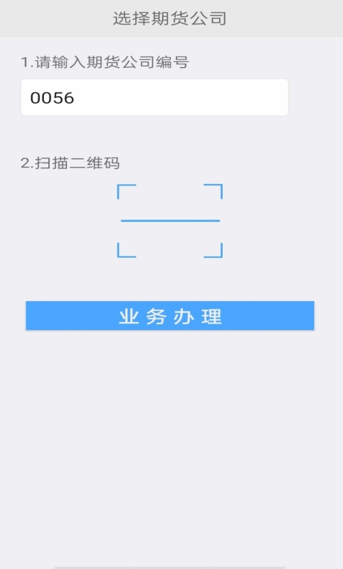
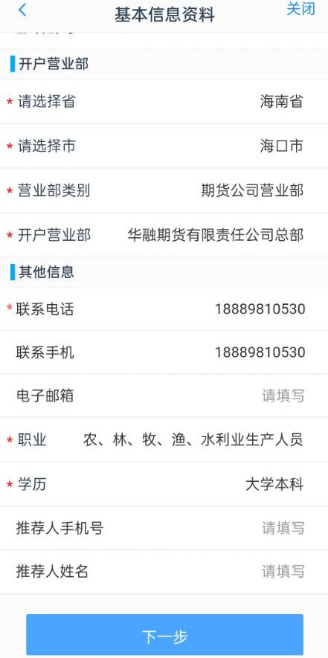
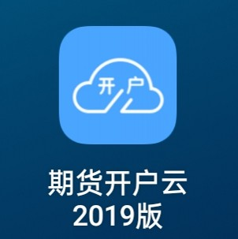
四、常见问题-开户
识别此二维码
下载期货开户云
公司编码为0056
推荐人在此页面填入
Notes:
629fea86-bc2c-424e-b104-c20d103ccbaf.source.default.zh-Hans

Slide 13
四、常见问题-华融期货交易软件
交易软件 | 简介 | 优点 | 缺点
博易大师云交易版 | 支持国内、国际期货、金融指数、外汇、期权等市场的实时行情及图表显示，支持24小时全球品种看盘需求 | 1.所有外盘行情均免费提供2.经典界面简洁明了，适合期货市场新手入门 | 条件单、盈损单须保证客户端处于工作状态；
快期V2 | 多种快速下单方法，适应性强，界面自由，全界面实时刷新，多窗口监控，国内首创自动开平 | 操作方便，流畅，简单 | 没有行情分析功能
快期V3 | 信易科技推出的一款涵盖行情和交易的期货交易系统，支持多界面同时显示与自由切换和全行情数据。 | 所有板块均可定制，适合多屏幕，适合有一定期货经验的客户使用 | 不支持外盘行情
文华赢顺WH6 | 国内期货市场主流期货软件之一，集行情、分析、下单为一身，操作特点追求简洁、高速、方便 | 1.支持云条件单功能2.独有文华商品指数 | 1.不支持盘后查询功能2.云条件单由文华公司维护，存在一定风险
博易APP | 提供专业期货行情、交易、资讯等移动端综合金融服务 | 免费软件，支持云条件但、云止盈止损功能 | 易用性不如文华随身行
易星 | 集行情分析，多样化交易及咨询扩展等于一体的新一代交易综合性APP | 免费软件，同时免费提供上期所、郑商所五档行情，提供正版授权的外盘行情
文华随身行 | 提供国内四家期货交易所的实时行情，以及基本的图表分析功能 | 简洁易用，集行情、交易、云端条件单为一体 | 1.付费软件2.不支持盘后查询
Notes:
629fea86-bc2c-424e-b104-c20d103ccbaf.source.default.zh-Hans

Slide 14
五、期货公司居间管理办法（征求意见稿）起草说明
01
（一）起草背景：各地管理标准和尺度不一致。期货行业居间人实际存在的乱象和不规范问题，协会制定了全国统一的自律管理规则，吧居间人纳入自律管理范围，厘清居间合作边界。
（二）指导思想和原则。
指导思想：全面贯彻党的十九大明确提出的“必须坚持以人民为中心的发展思想”， 坚持稳中求进工 作总基调，坚持“四个敬畏、一个合力”，以保护投资者合法权 益为出发点和落脚点，建立以信义义务为核心的市场环境，通过 明确标准、制定规范、严格管理，要求期货公司及居间人忠实于 投资者利益、恪尽勤勉与服务责任，为营造公开、公平、公正的经营环境提供制度保障。
基本原则：尊重现状，摸清底数， 问题导向，数据依托，规范管理”
（三）主要内容： 1、明确居间人定义，规范居间人资质条件。2、突出信义义务，保护投资者合法权益。3、强化合同管理，规范居间报酬。4、加强期货公司内控，要求留置风险金。5、明确协会自律管理职责，加强事中事后管理。
（四）需要说明的问题：1、居间人定义的范围。2、居间人举荐程序的考虑。3、居间人履行合格投资者确认程序的问题。
4、居间报酬的比例限制。5、风险金的提取比例及使用问题。6、居间人信息登记
02
03
04
Notes:
629fea86-bc2c-424e-b104-c20d103ccbaf.source.default.zh-Hans

Slide 15
五、期货公司居间管理办法（试行）内容要点
01
（一）居间合作条件
【机构合作条件】期货公司应当与符合下列条件的 机构开展居间合作：
（1）在中华人民共和国境内依法成立；
（2）经最近一期分类评级不低于 B 类 BBB 级的期货公司举 荐加入中国期货业协会成为联系会员；
（3）承诺遵守法律法规、《中国期货业协会章程》、《中国期 货业协会会员管理办法》及本办法等规定；
（4）注册资本不低于 100 万元人民币；
（5）机构中负责与期货公司开展居间合作的工作人员不得 少于 5 人，并应当符合本办法第七条规定的条件；
（6）已建立健全与开展居间活动相关的业务规则、内部控 制等制度；
【个人合作条件】期货公司应当与符合下列条件的 个人开展居间合作：
（1）年满 18 周岁，具有完全民事行为能力；
（2）品行端正，具有良好的职业道德；
（3）承诺遵守法律法规、《中国期货业协会章程》、《期货从 业人员执业行为准则》及本办法等规定；
（4）取得期货从业人员资格考试成绩合格证；
（5）已完成协会要求的培训课程；
（6）协会规定的其他条件。
（二）居间人行为规范
投资者利益有优先原则
居间人义务：守法合规、诚实守信、保密义务、报告义务、居间人禁止行为。
（三）居间合同必备条款：订约文件、居间报酬、风险金、续签合同（有效期不得超过12个月）
（四）期货公司内部管理：管理责任、明示义务、禁止行为、回访要求、培训管理、投诉纠纷处理、行为规范管理、档案管理、内部监测。
02
03
04
Notes:
629fea86-bc2c-424e-b104-c20d103ccbaf.source.default.zh-Hans

Slide 16
THANKS

